Slide 1
صرح الشهيد
المجموعة رقم 2 (فرح) : زينة، أمير، تيم ، رين
الرابع (د)

Slide 2
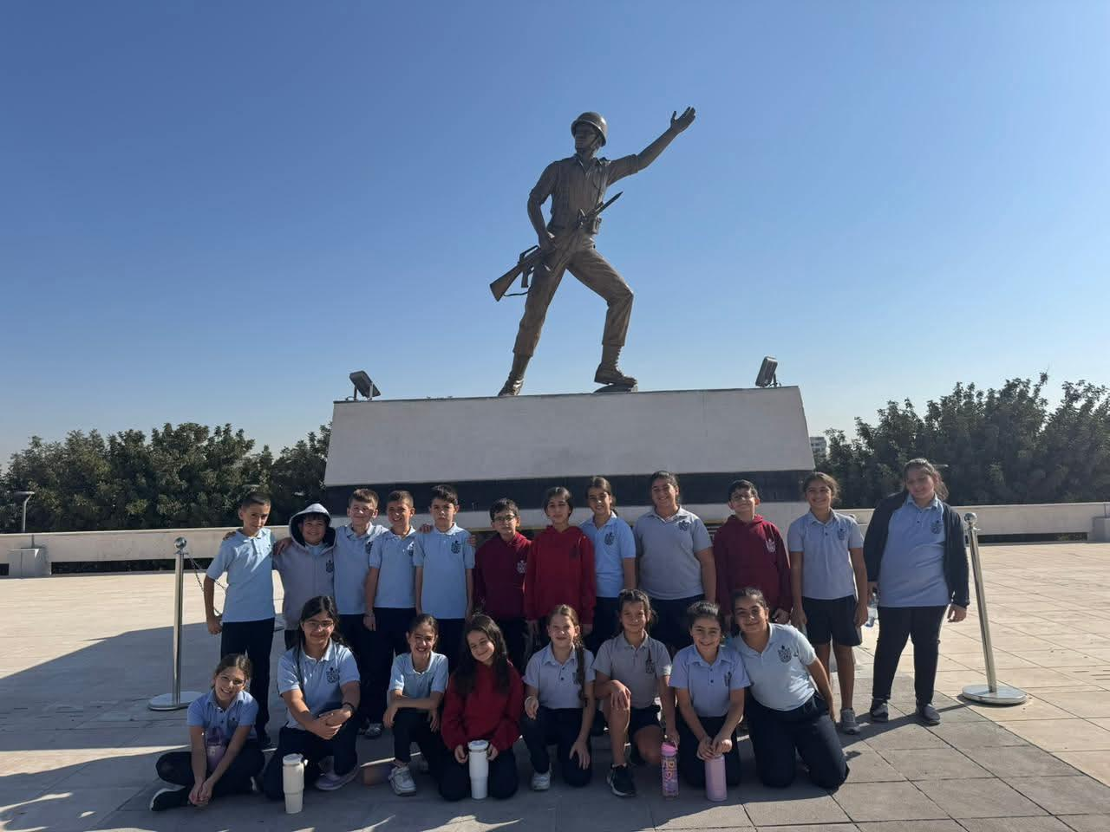
ما هو صرح الشهيد؟
صرح الشهيد هو معلم وطني أردني بُني لتكريم شهداء الجيش العربي الأردني الذين ضحّوا بحياتهم دفاعًا عن الوطن.
يُعدّ من أهم الصروح التاريخية والعسكرية في الأردن، ويجسّد روح الفداء والانتماء الوطني.

Slide 3
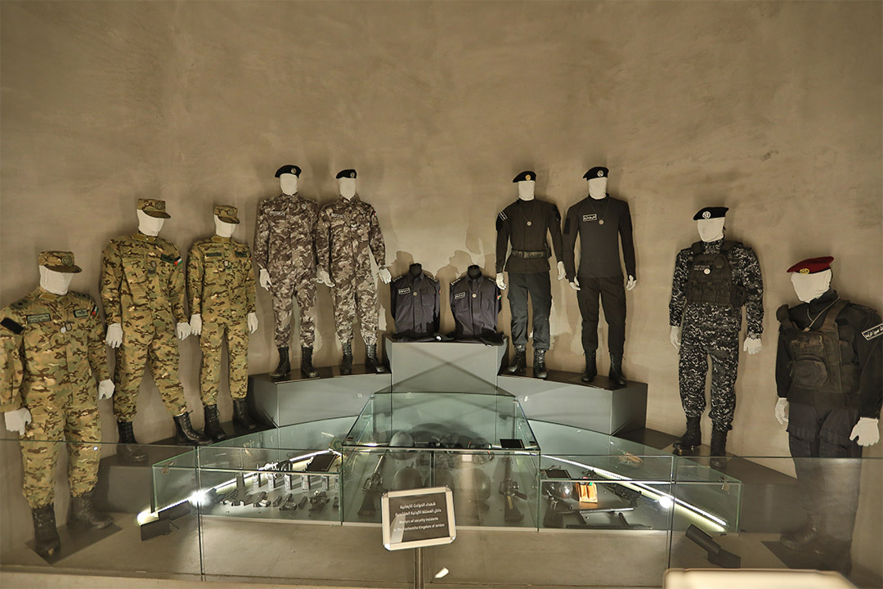
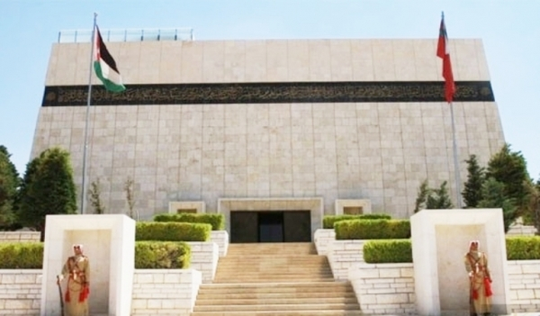
موقع صرح الشهيد
يقع في المدينة الرياضية – عمّان، بالقرب من استاد عمّان الدولي.

Slide 4
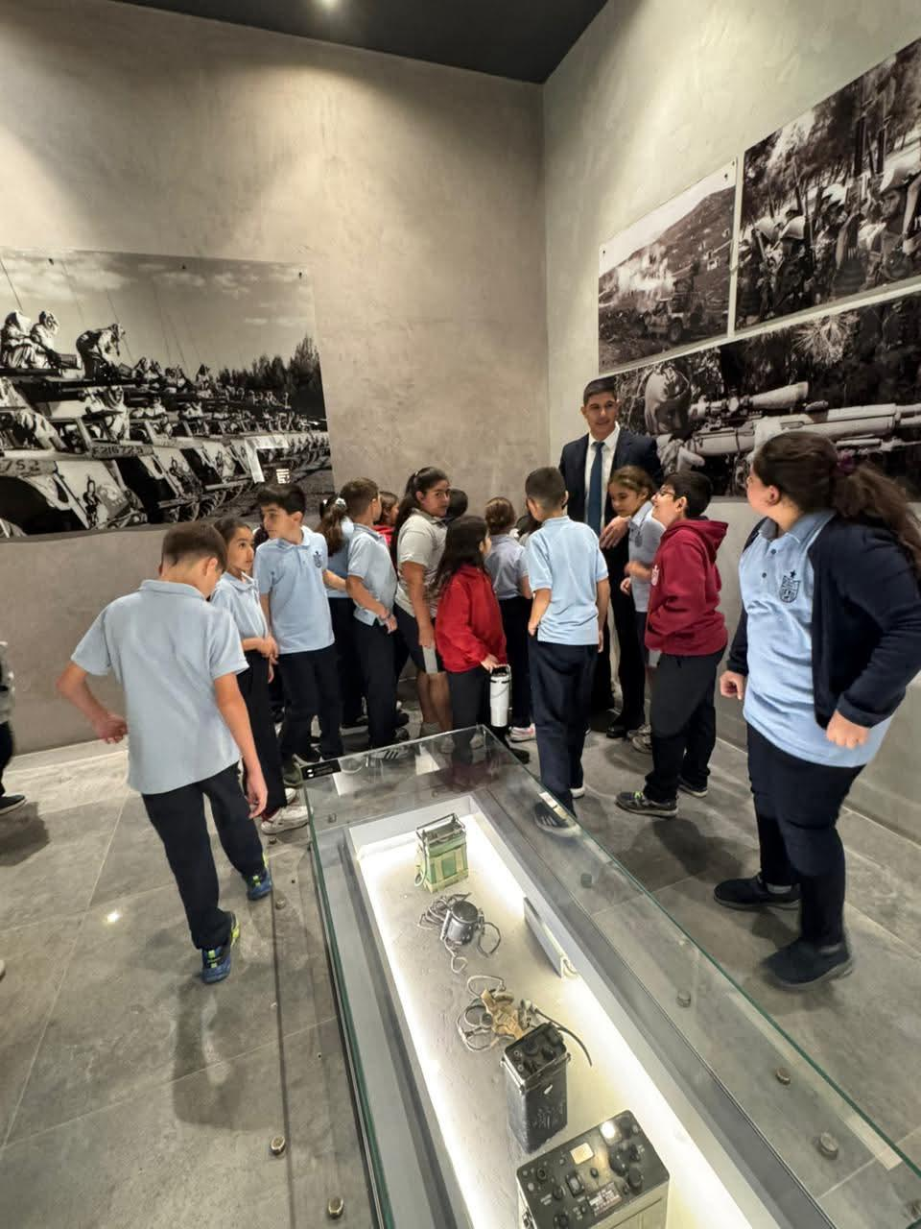
تاريخ الإنشاء
افتُتح الصرح سنة 1977 في عهد جلالة الملك الحسين بن طلال رحمه الله.
صُمّم بطريقة تجمع بين الطابعين الحديث والتراثي ليكون رمزًا خالدًا لتضحيات الشهداء.

Slide 5
مكونات الصرح
المتحف العسكري
قاعات العرض
المعمار المميز
ساحة الشرف

Slide 6
أهمية صرح الشهيد
رمز وطني للتضحية والانتماء.
وجهة تعليمية للطلبة والباحثين في التاريخ العسكري الأردني.
موقع سياحي وثقافي يستقطب الزوار من داخل الأردن وخارجه.

Slide 7
أنشطة يمكن القيام بها
جولة داخل المتحف العسكري
مشاهدة مقتنيات من أهم المعارك في تاريخ الأردن
المشاركة في الاحتفالات الوطنية التي تُقام أحيانًا في الصرح
الاستمتاع بالإطلالة الجميلة على المدينة الرياضية

Slide 8

شكرا على حسن استماعكم

